Slide 1
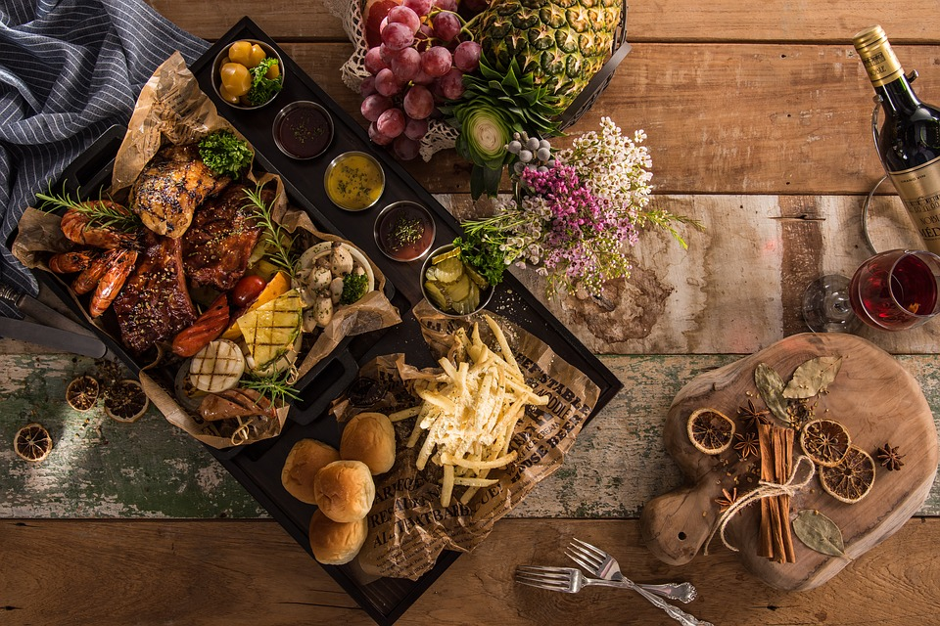
Zašto mi treba hrana

Slide 2
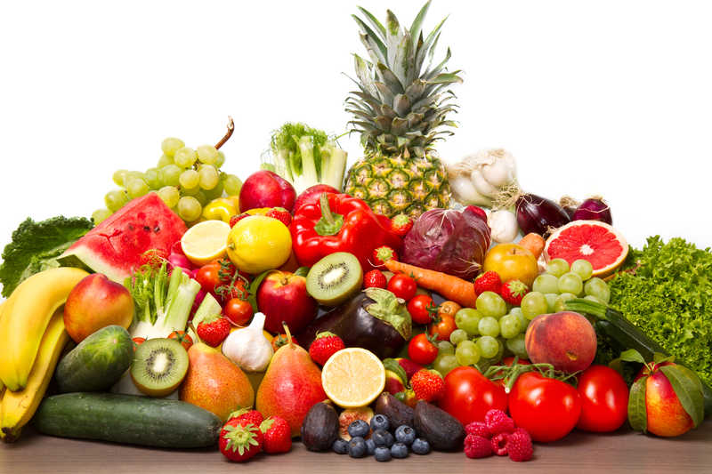
Zašto moramo jesti?

Slide 3
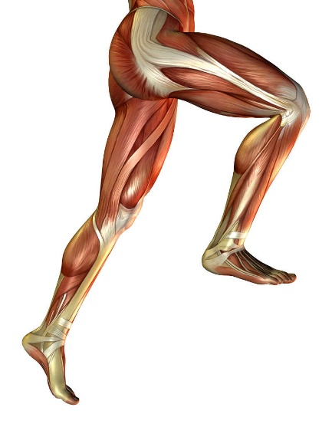
HRANA
Izvor energije
Izgrađuje organizam
Štiti nas od bolesti

Slide 4
Probava – razgradnja hrane na osnovne kemijske spojeve
Krv raznosi hranjive tvari do svake stanice
Energija – stanično disanje
hrana + kisik voda + ugljikov dioksid + energija

Slide 5
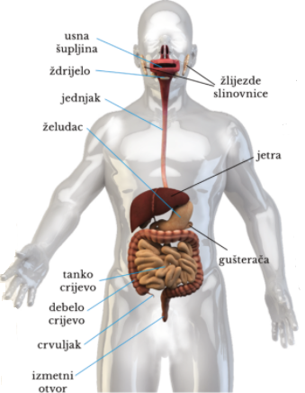

PROBAVNI SUSTAV
Vizualno+
PROBAVNI SUSTAV

Slide 6
PROBAVA – mehanička i kemijska razgradnja hrane
mehanička razgradnja – zubi, želudac
kemijska razgradnja – žlijezde – ENZIMI
Vizualno+

Slide 7
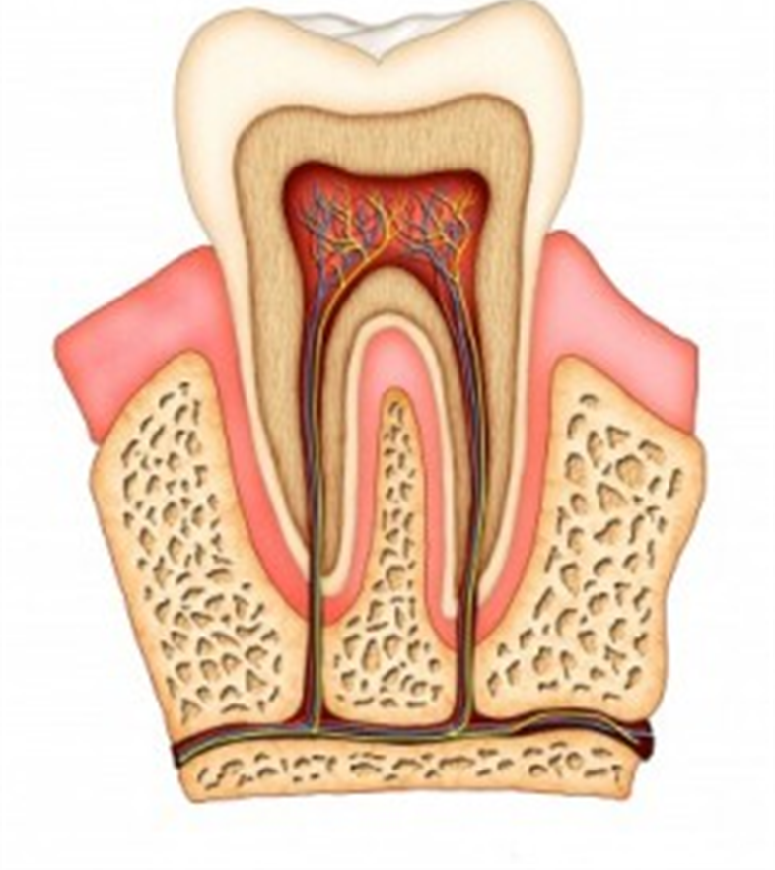
Usna šupljina
Zubi – usitnjavanje hrane žvakanjem
Jezik – miješa hranu i potiskuje prema jednjaku
Žlijezde slinovnice – natapaju hranu slinom, enzimi počinju razgradnju ugljikohidrata

Slide 8
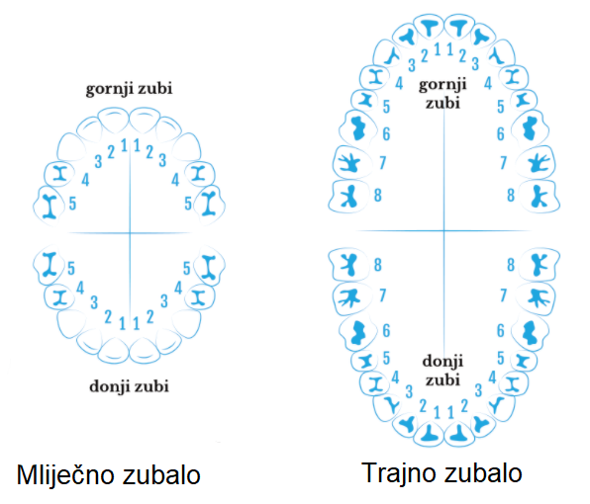

Vizualno + Zanimljivosti
Istraži Što se zbiva sa škrobom u ustima
RB str. 64

Slide 9
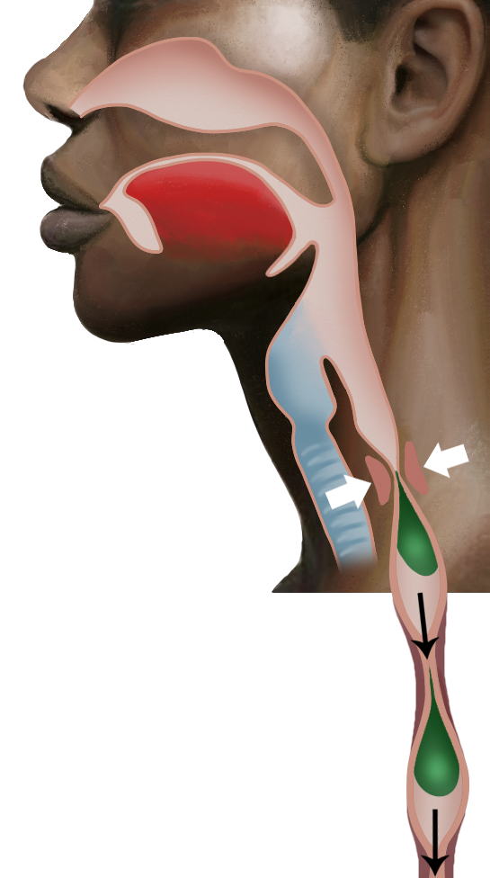
ŽDRIJELO
Raskrižje dišnog i probavnog sustava
Povezuje usnu šupljinu s jednjakom
JEDNJAK
Dug 25 cm
Povezuje usta sa želudcem

Slide 10
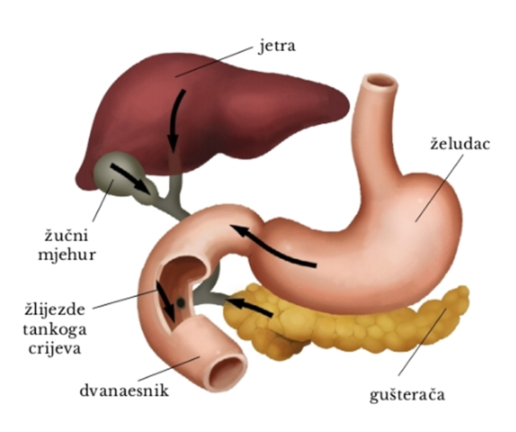

Slide 11


Želudac
Mehanička i kemijska razgradnja hrane
Enzimi – razgradnja bjelančevina
Solna kiselina – uništava bakterije i osigurava kiselu sredinu u kojoj djeluju enzimi
Zanimljivosti
Istraži Što se zbiva s bjelančevinama
RB str. 65

Slide 12
TANKO CRIJEVO – dugačko 6 – 7 m
DVANAESNIK – početni dio tankog crijeva
u njega se ulijevaju gušteračin sok i žuč
Gušteračin sok je lužnat – neutralizira kiselinu iz želudca
ŽUČ – razbija masti na sitne kapljice
Istraži Kako žuč djeluje na masti
RB str. 66

Slide 13
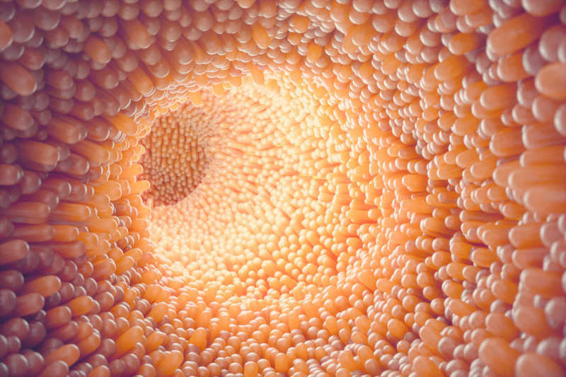
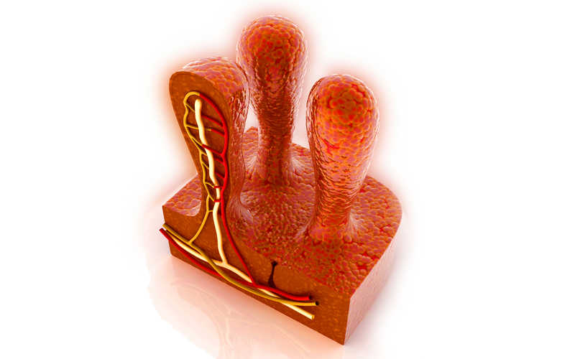
CRIJEVNE RESICE
Bogate kapilarama
Upijanje hranjivih tvari
Odlaze u krvotok

Slide 14
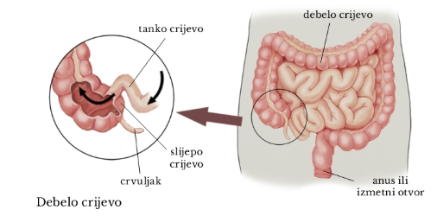

Slide 15
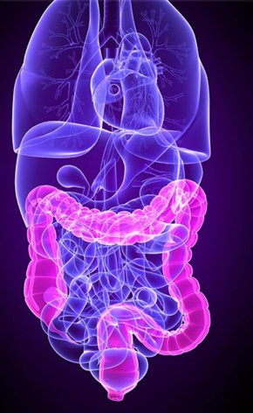
DEBELO CRIJEVO – dugo oko 2 m
Početni dio debelog crijeva je slijepo crijevo
Debelo crijevo sadrži puno BAKTERIJA koje se hrane neprobavljenom hranom
Upijanje vode
Izlučivanje izmeta kroz anus (izmetni otvor)

Slide 16




Provjeri znanje
Provjeri znanje – Probavne žlijezde ili probavni kanal?
Provjeri znanje – Uloga probavnih organa
Probavni sustav

Slide 17

Od čega se sastoji hrana

Slide 18
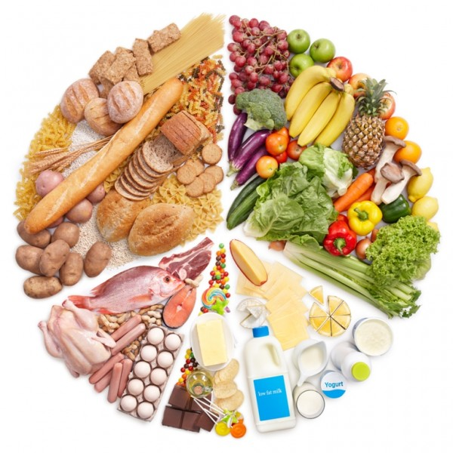
Hranjive tvari:
Ugljikohidrati
Bjelančevine
Masti
Vitamini
Minerali
Voda

Slide 19
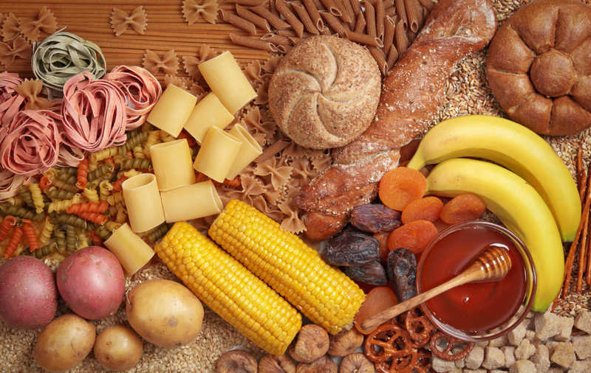

UGLJIKOHIDRATI
Glavni izvor energije
ŠKROB, ŠEĆER
Žitarice, krumpir, grah, riža
DDS Istraži: Koje namirnice sadržavaju ugljikohidrate

Slide 20
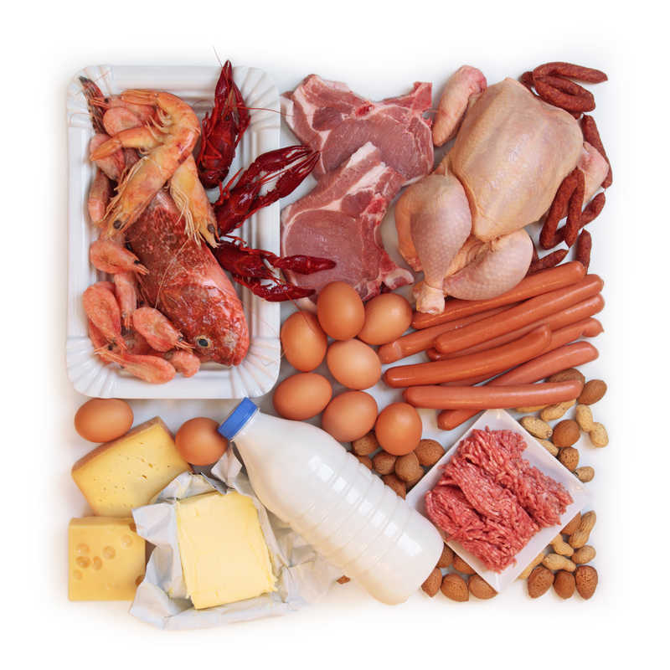
BJELANČEVINE
Izgrađuju mišiće i organe
Mlijeko i mliječni proizvodi, meso, riba, grah, grašak, jaja...
DDS Istraži: Koje namirnice sadržavaju bjelančevine

Slide 21
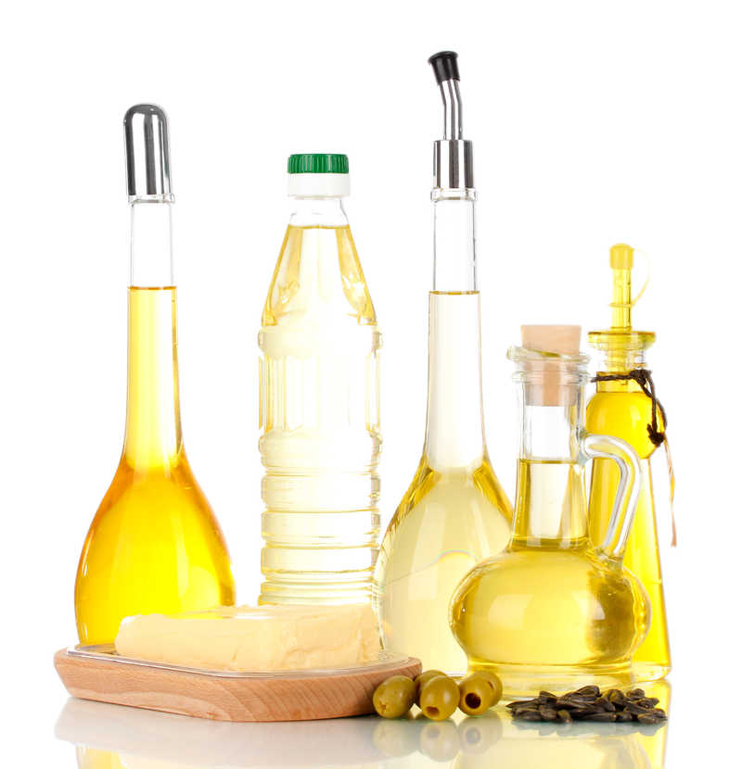

MASTI
Biljno i životinjsko podrijetlo
Izgradnja stanica, zaštita od hladnoće
DDS Istraži: Koje namirnice sadržavaju masti

Slide 22
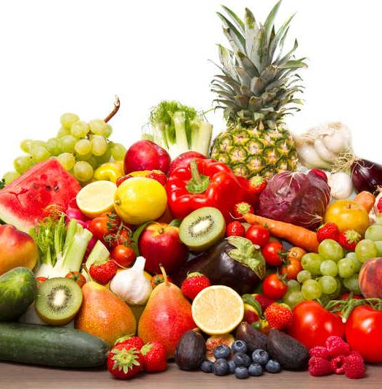
Hranjive tvari koje nemaju energijsku vrijednost
VODA
VITAMINI
MINERALNE TVARI

Slide 23
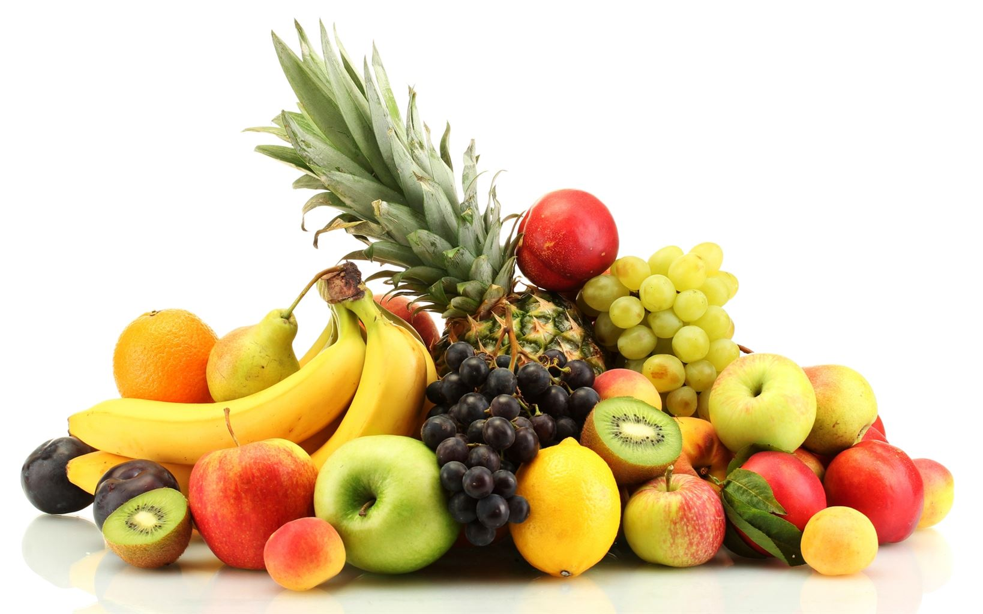
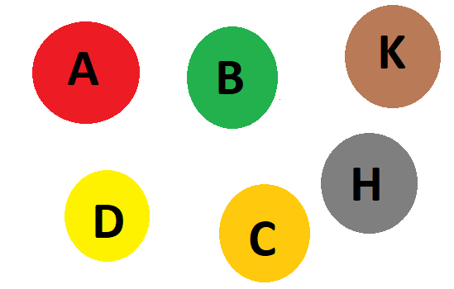
VITAMINI – štite od bolesti
Vitamin A – mrkva – vid
Vitamin C – limun, naranča, kiseli kupus
Zarastanje rana, protiv prehlade
Vitamin E – orasi, lješnjaci
Elastičnost kože

Slide 24
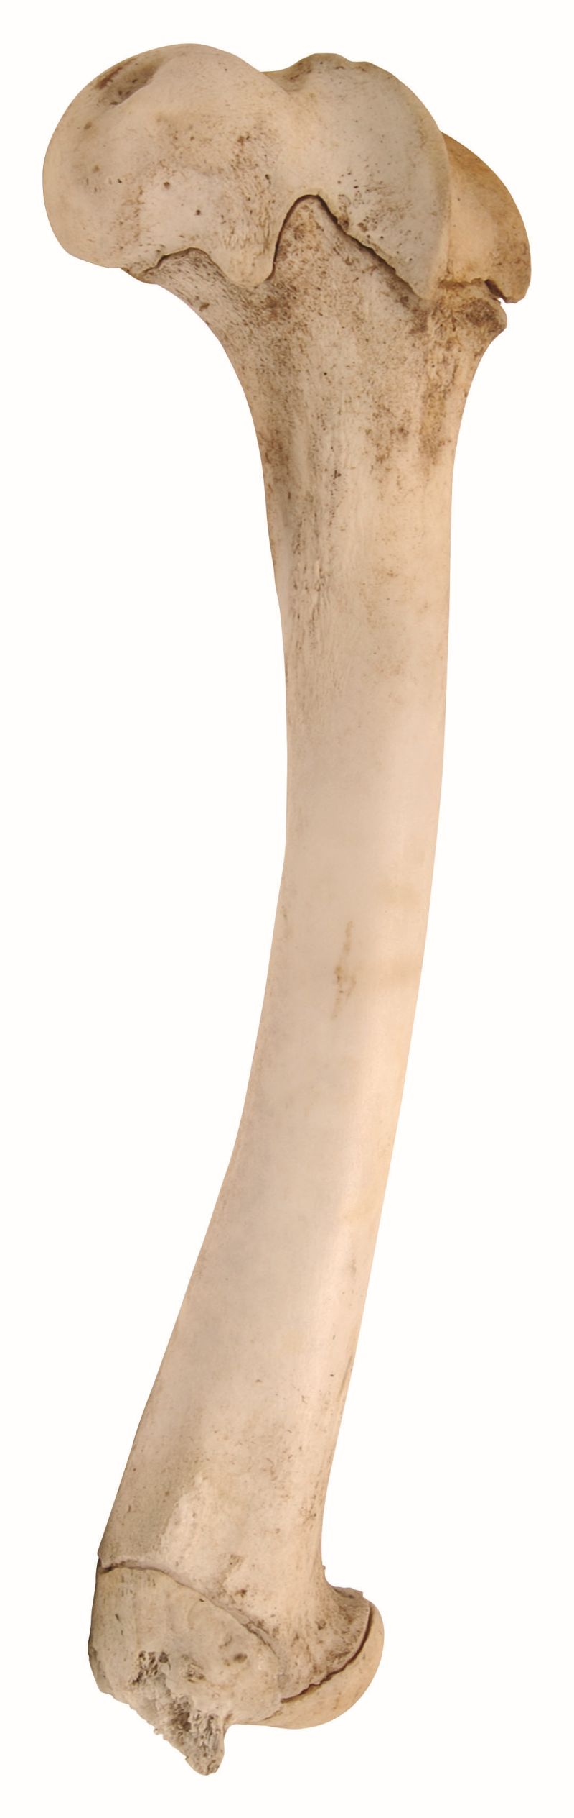
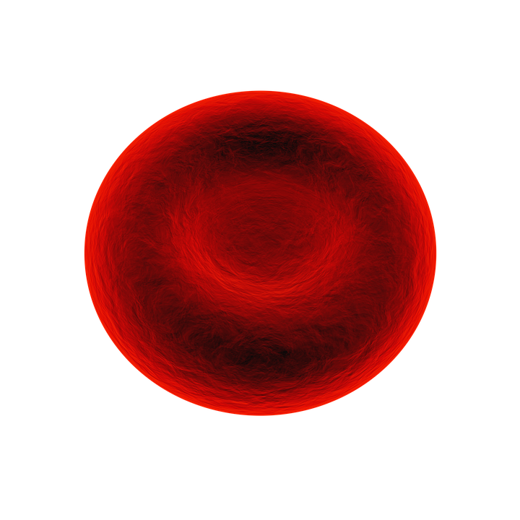
MINERALI
Kalcij i fosfor – zubi, kosti, nokti
Ima ih u mlijeku i mliječnim proizvodima
Željezo – eritrociti
Ima ga u špinatu, cikli, suhim šljivama, jetrici

Slide 25
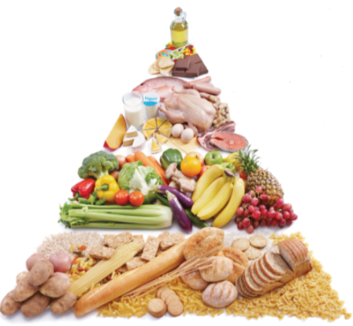
DDS Istraži: Što i kako jesti Istraži zbog čega školjkaši mogu biti opasni

Slide 26
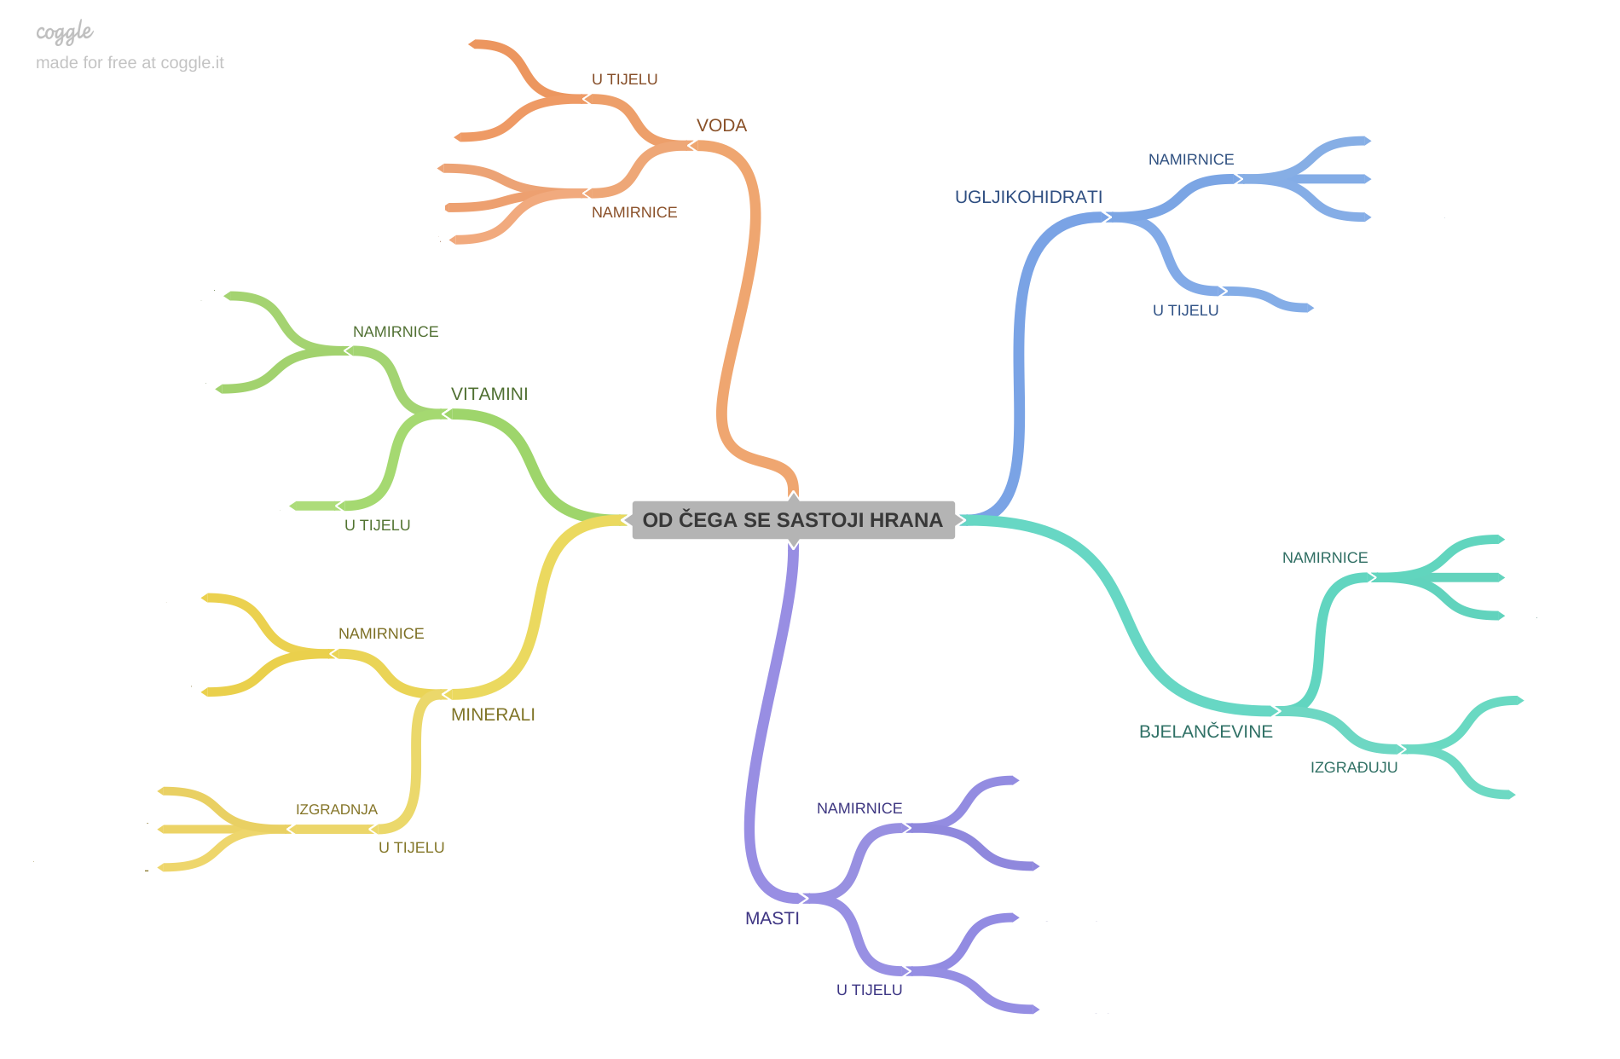
IZLAZNA KARTICA

Slide 27





Provjeri znanje
Provjeri znanje – Uloga hranjivih tvari
Hranjive tvari
Provjeri znanje – Koje hranjive tvari sadrže pojedine namirnice?
Provjeri znanje

